Slide 1
Инвестиционный паспорт города
г. Зеленогорск Красноярского края
год реализации практики: 2017

Slide 2
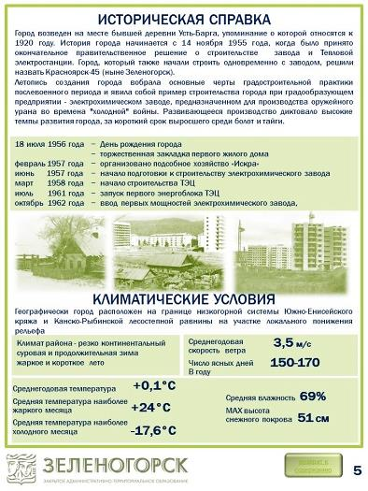
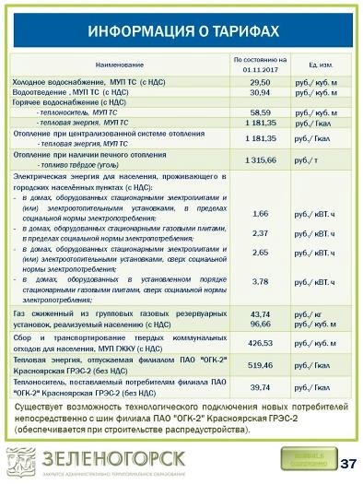
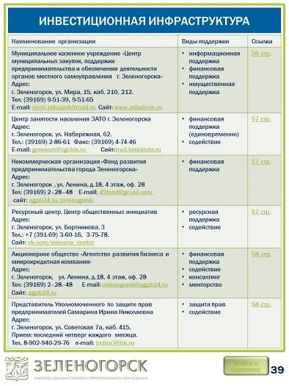
Инвестиционный паспорт
эффективный «маркетинг» территории
универсальный информационный бюллетень
аналитическая база об инвестиционной
привлекательности территории
механизм повышения эффективности
сотрудничества органов местного
самоуправления с
потенциальными
инвесторами

Slide 3
Цель
и задачи практики
формирование имиджа города Зеленогорска,
как территории привлекательной для инвестиций
повышение уровня информированности об инвестиционном потенциале территории
содействие распространению информации
о привлекательности территории
консолидация необходимого
объема информации
в одном документе
повышение
эффективности сотрудничества ОМС
с потенциальными инвесторами

Slide 4
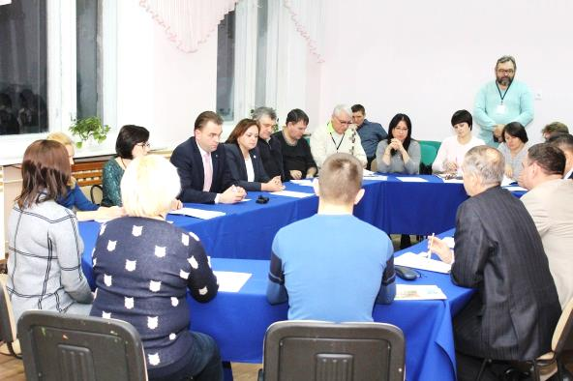
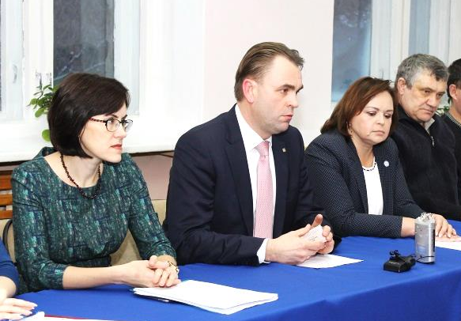
Реализация практики
разработка структуры документа, определение потенциальных участников, запрос информации от предприятий, структурных подразделений Администрации города
согласование и обсуждение
включение мероприятия в приоритетный проект Красноярского края
сбор и обработка
исходных данных,
оценка текущей ситуации, анализ конкурентных преимуществ территории
разработка паспорта
и размещение в электронном виде на официальном сайте Администрации города

Slide 5
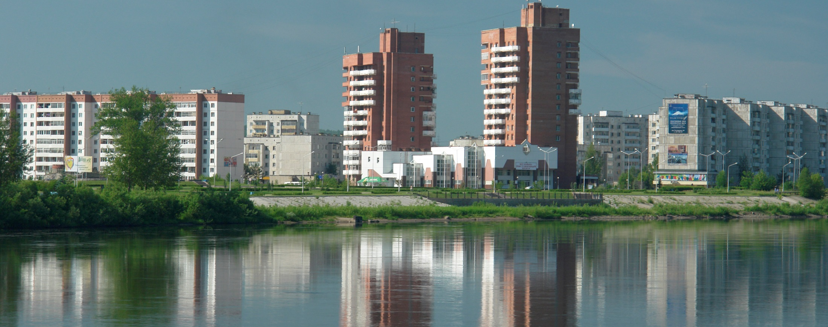
достигнутые результаты
Консолидация информации об инвестиционном потенциале города в одном документе
Повышение уровня информированности о привлекательности
территории
Заполняемость площадей свободных промышленных
площадок, включенных в инвестиционный паспорт
01
03
Повышение интереса потенциальных инвесторов к
территории города
Рост объема инвестиций и
количества субъектов МСП
Начало реализации заявленного в инвестиционном паспорте проекта на базе свободных электрических мощностей
02
04

Slide 6
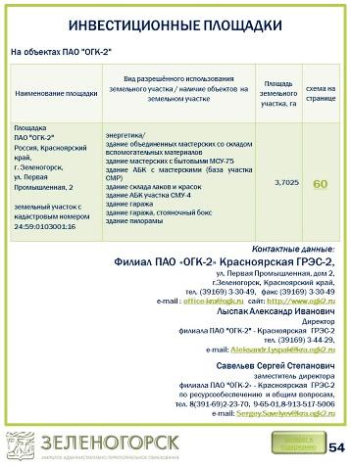
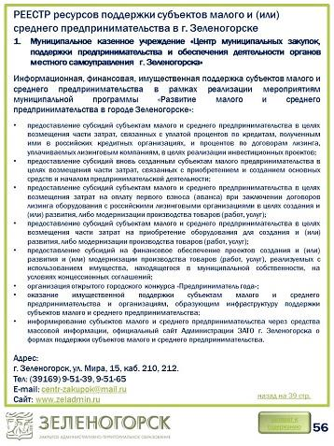
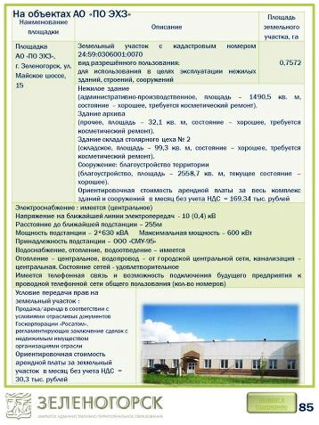
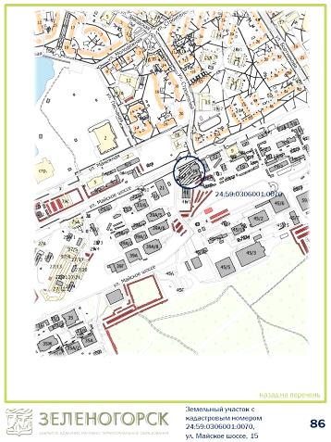
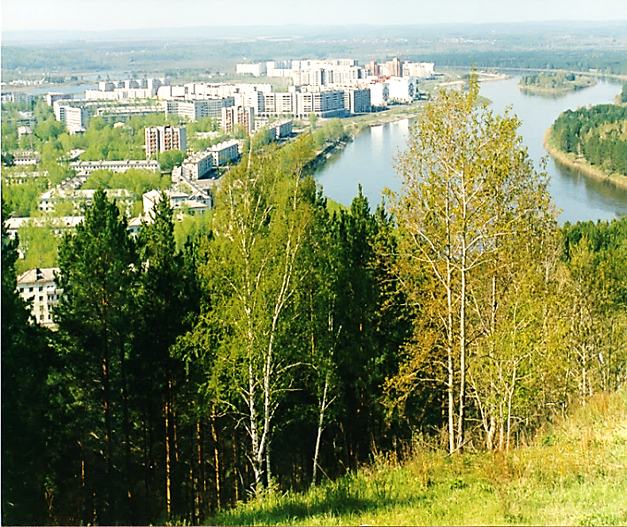
перспективы развития практики
актуализация на регулярной основе
разработка интерактивной карты инвестиционных площадок

Slide 7
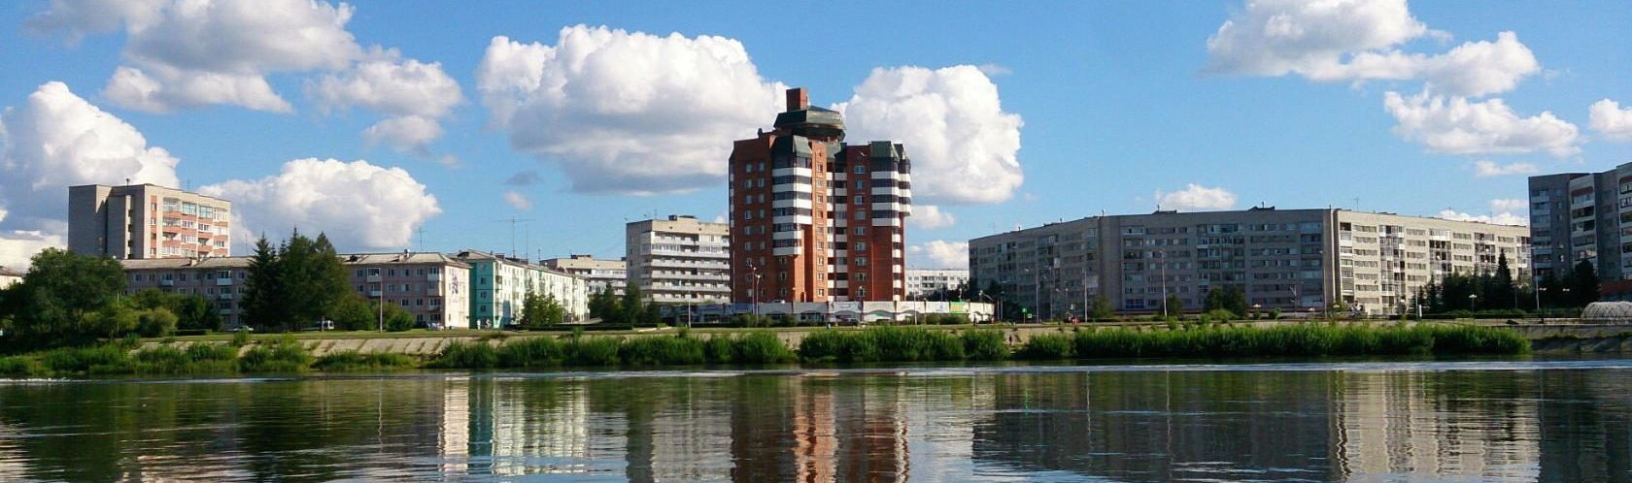
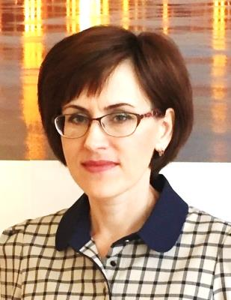
команда практики
Шорникова Елена Юрьевна,
начальник отдела экономики
Администрации ЗАТО г. Зеленогорска
Сопрунова Лариса Анатольевна,
экономист Муниципального казенного учреждения «Центр муниципальных закупок, поддержки предпринимательства и обеспечения деятельности органов местного самоуправления г. Зеленогорска»
постановка задачи, организация работы,
координация деятельности по разработке
и внедрению инвестиционного паспорта
разработка документа

Slide 8
контакты
сайт Администрации зато г. Зеленогорска
www.zeladmin.ru
интернет-ресурсы практики
https://www.zeladmin.ru/InvestPassport/files/assets/basic-html/page-1.html
Шорникова Елена Юрьевна,
начальник отдела экономики
Администрации ЗАТО г. Зеленогорска
8 (391-69) 95-113
econ@admin.zelenogorsk.ru
Сопрунова Лариса Анатольевна,
экономист Муниципального казенного учреждения
«Центр муниципальных закупок, поддержки предпринимательства и обеспечения деятельности органов местного самоуправления г. Зеленогорска»
8 (391-69) 95-158
soprunovala@admin.zelenogorsk.ru

